Slide 1
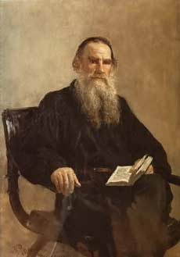

Slide 2
Тема урока:
«Роман
Л. Н. Толстого
«Война и мир» - «энциклопедия человека и жизни»

Slide 3
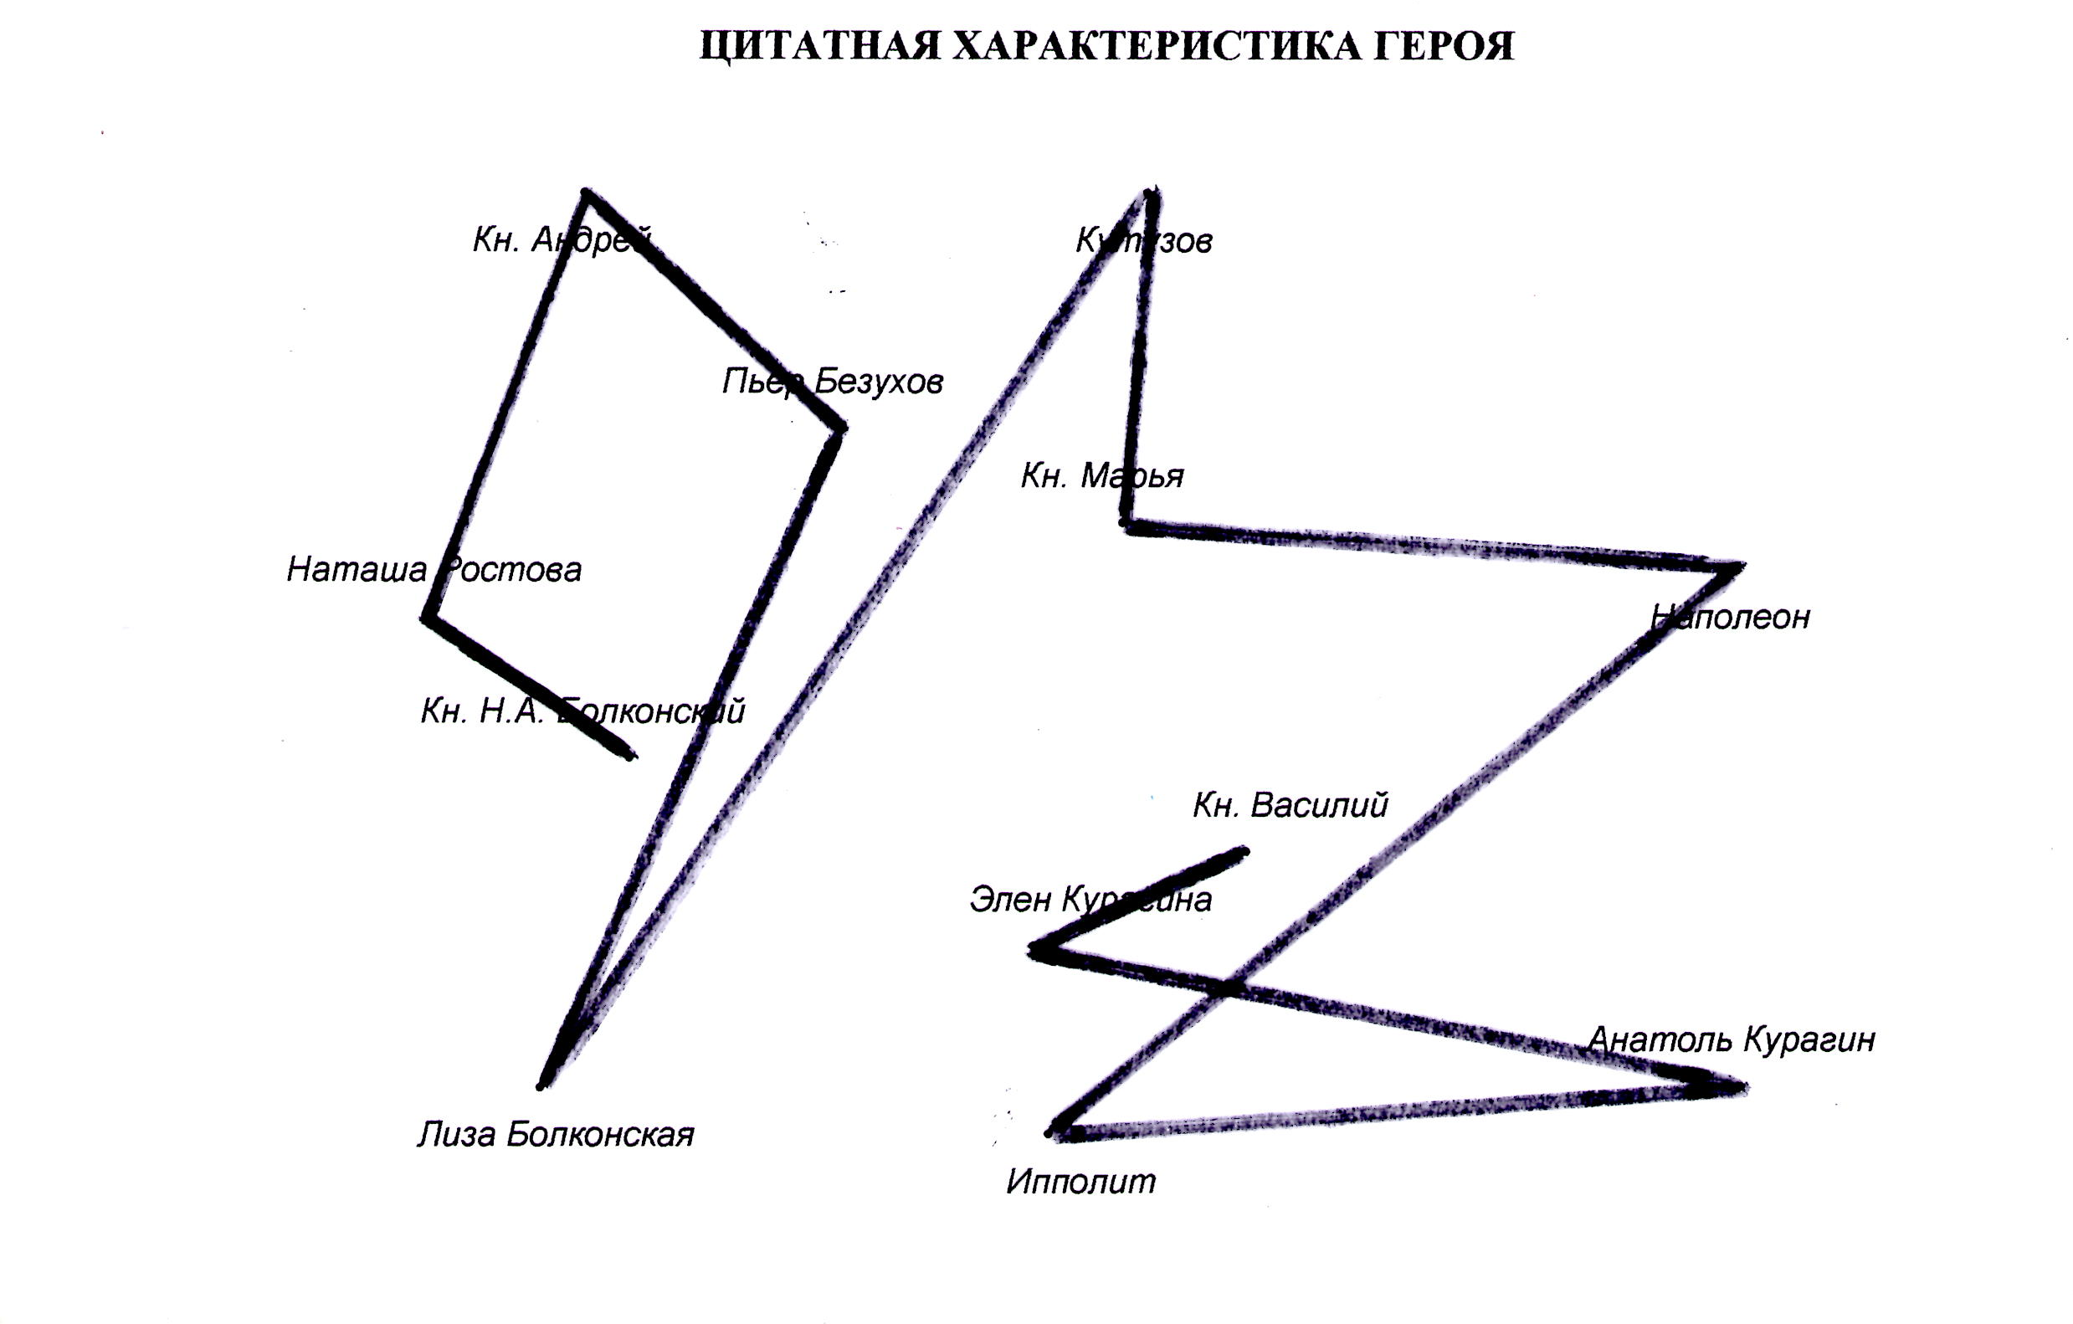

Slide 4
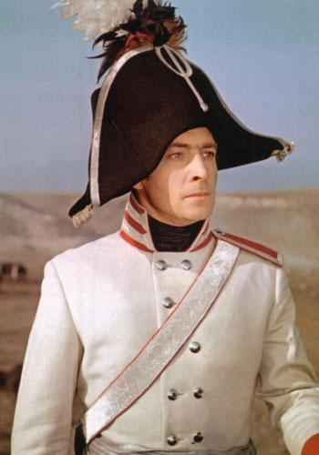
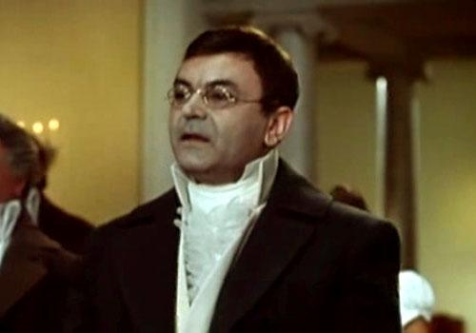

Slide 5
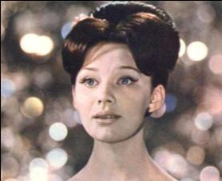
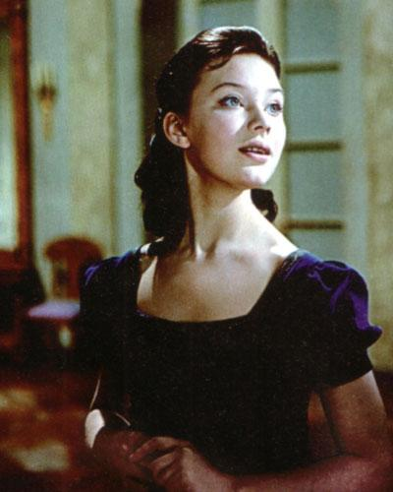


Slide 6
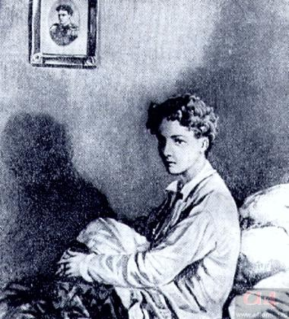
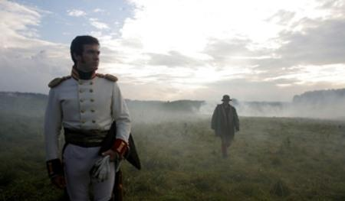
Роман заканчивается сном Николеньки, сына князя Андрея, желающего быть достойным памяти отца. Это мечты ребенка, планы жизни, которая вся ещё впереди.

Slide 7
Написание синквейна
«Война и мир»
Алгоритм написания синквейна
1строка – 1 существительное, главная тема, мысль, ключевое слово
2 строка – 2 прилагательных, качества первого слова
3 строка – 3 глагола, действия первого слова
4 строка – суждение из 4 слов по теме первого слова, мысль
5 строка – существительное, синоним первому слову

Slide 8
Домашнее задание
Ответить на вопрос (письменно)
«Что я открыл для себя в романе …»
или
«На кого из героев романа Л.Н.Толстого мне хотелось быть похожим?»

Slide 9
Продолжите предложение
Я сегодня на уроке понял(а), что………
Мне понравилось на уроке …………..
Я хочу поблагодарить Л.Н.Толстого за …..

